Slide 1
二重积分的概念和性质
在一元函数积分学中，我们已经知道，定积分是定义在某一区间上的一元函数的某种特定形式的和式的极限，由于科学技术和生产实践的发展，需要计算空间形体的体积、曲面的面积、空间物体的质量、重心、转动惯量等，定积分已经不能解决这类问题，另一方面，从数学逻辑思维的规律出发，必然会考虑定积分概念的推广，从而提出了多元函数的积分学问题。

Slide 2
当人们把定积分解决问题的基本思想——“分割、近似代替、求和、取极限”用于解决这类问题时发现是完全可行的。把解决的基本方法抽象概括出来，就得到多元函数积分学。
具体地说就是推广到：定义在平面区域上的二元函数、定义在空间区域上的三元函数、定义在一段平面曲线弧上的二元函数、定义在空间一段曲线弧上的三元函数、定义在空间曲面上的三元函数，从而得到二重积分、三重积分、曲线积分和曲面积分。这就是多元函数积分学的内容。
本章将讨论重积分，包括二重积分、三重积分的概念、性质、计算和应用。

Slide 3
重点：重积分的计算方法，交换累次积分次序。
难点：选择坐标系，确定积分次序，定积分限。
基本要求
①理解重积分概念，了解其基本性质
②熟练掌握重积分的计算方法
③掌握累次积分的换序法
④掌握各种坐标系及坐标系下的面积元、体积元
⑤理解重积分的实际背景，能用重积分解决立体体积、曲面面积、重心、转动惯量等实际问题。

Slide 4
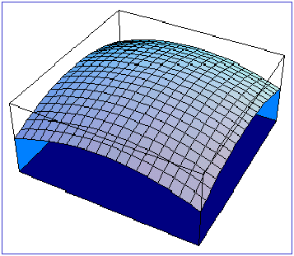
一、问题的提出
１．曲顶柱体的体积
柱体体积=底面积×
高
特点：平顶.
柱体体积=？
特点：曲顶.
曲顶柱体

Slide 5
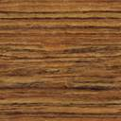
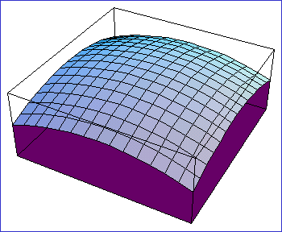
求曲顶柱体的体积采用 “分割、求和、取极限”的方法，如下动画演示．

Slide 6
步骤如下：
先分割曲顶柱体的底，并取典型小区域，
用若干个小平
顶柱体体积之
和近似表示曲
顶柱体的体积，
曲顶柱体的体积

Slide 7
２．求平面薄片的质量
将薄片分割成若干小块，
取典型小块，将其近似
看作均匀薄片，
所有小块质量之和
近似等于薄片总质量

Slide 8
二、二重积分的概念

Slide 9
被积表达式
面积元素
积分区域
被积函数
积分变量
积分和

Slide 10
对二重积分定义的说明：
二重积分的几何意义
当被积函数大于零时，二重积分是柱体的体积．
当被积函数小于零时，二重积分是柱体的体积的负值．
由二重积分的定义可知
若二重积分
存在

Slide 11
则其值与区域的分法和小区域上点的取法无关，故可采用一种便于计算的划分方式
在直角坐标系下，用平行于坐标轴的直线族把D分成一些小区域，这些小区域中除去靠D的边界的一些不规则小区域外，绝大部分都是小矩形，
紧靠D的边界的小区域的面积
D
其中L为D的围长
则面积元素为

Slide 12
故二重积分可写为
三、二重积分的性质
（二重积分与定积分有类似的性质）
性质１
性质２

Slide 13
性质３
对区域具有可加性
性质４
若 为D的面积，
性质５
若在D上
则有
特殊地
性质６
（二重积分估值不等式）

Slide 14
性质７
（二重积分中值定理）
解

Slide 15
解

Slide 16
解
解

Slide 18
求曲顶柱体的体积采用 “分割、求和、取极限”的方法，如下动画演示．

Slide 19
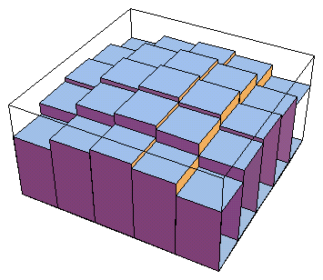

Slide 20
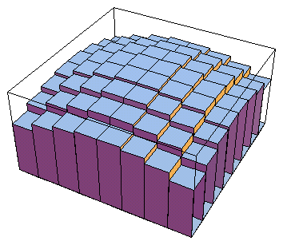

Slide 21
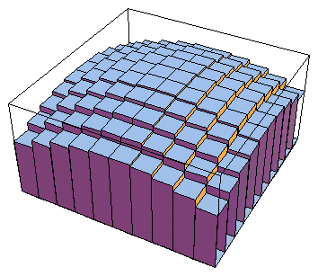

Slide 22
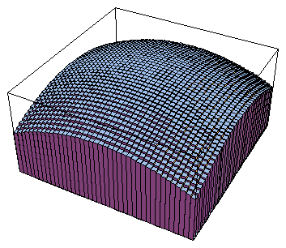

Slide 23
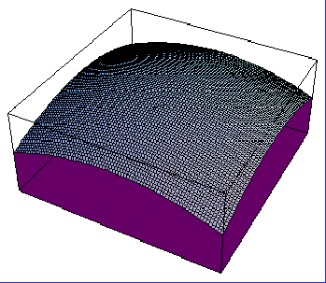

Slide 24
四、小结
二重积分的定义
（和式的极限）
二重积分的几何意义
（曲顶柱体的体积）
二重积分的性质 （与定积分类似）
思考题
将二重积分定义与定积分定义进行比较，找出它们的相同之处与不同之处.

Slide 25
思考题解答
定积分与二重积分都表示某个和式的极限值，且此值只与被积函数及积分区域有关．不同的是定积分的积分区域为区间，被积函数为定义在区间上的一元函数，而二重积分的积分区域为平面区域，被积函数为定义在平面区域上的二元函数．

Slide 26
练 习 题

Slide 29
练习题答案

Slide 30
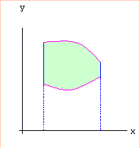
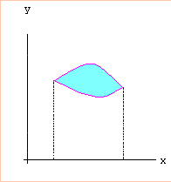
二重积分的计算法(1)
一、利用直角坐标系计算二重积分
如果积分区域为：
［X－型］
其中函数 、 在区间 上连续.

Slide 31
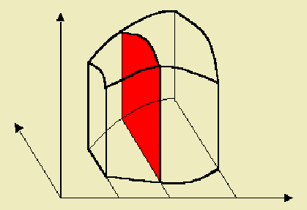
应用计算“平行截面面积为已知的立体求体积”的方法,
得

Slide 32
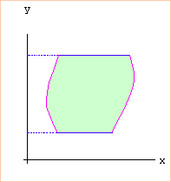
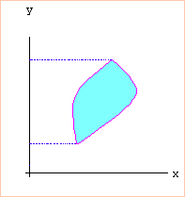
如果积分区域为：
［Y－型］
X型区域的特点： 穿过区域且平行于y轴的直线与区域边界相交不多于两个交点.
Y型区域的特点：穿过区域且平行于x轴的直线与区域边界相交不多于两个交点.

Slide 33
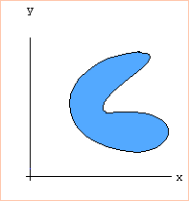
若区域如图，
则必须分割.
在分割后的三个区域上分别使用积分公式
注
ⅰ）二重积分化累次积分的步骤
①画域，②选序，③定限
ⅱ）累次积分中积分的上限不小于 下限
ⅲ）二重积分化累次积分定限是关键，积分限要根据积分区域的形状来确定，这首先要画好区域的草图，——画好围成D的几条边界线，

Slide 34
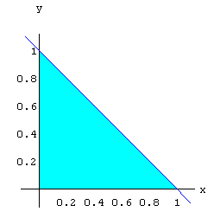
若是X—型，
就先 y 后 x
若是Y—型，就先 x 后 y ，
注意内层积分限是外层积分变量的函数，外层积分限是常数。
解
积分区域如图

Slide 35
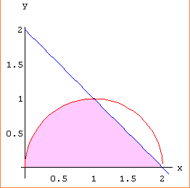
解
积分区域如图
例3 计算
D
解一
D：
X—型

Slide 36
D
解二
D
Y—型
例4 计算

Slide 37
Y—型
解
D
2
1
I =
1
2
若先 y 后 x 由于D的下边界曲线在 x 的不同范围内有不同的表达式， 须分片积分，计算较麻烦。

Slide 38
由以上两例可见，为了使二重积分的计算较为方便，究竟选用哪一种积分次序主要由积分区域的特点来确定，在积分区域的表达式中选取比较简单的一组，从而确定相应的公式，同时还要兼顾被积函数的特点，看被积函数对哪一个变量较容易积分，总之要兼顾积分区域和被积函数的特点。
例5 计算
解
D是X—型区域
要分部积分，不易计算

Slide 39
若先 x 后 y 则须分片
D
易见尽管须分片积分，但由于被积函数的特点，积分相对而言也较方便。
解

Slide 40
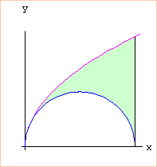
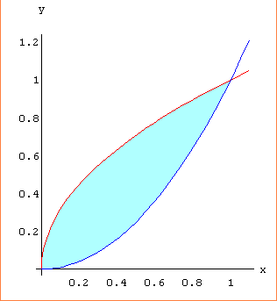
原式
解

Slide 41
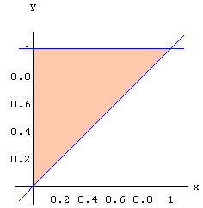
解

Slide 42
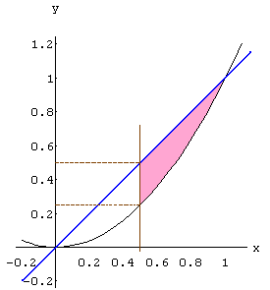
解

Slide 43
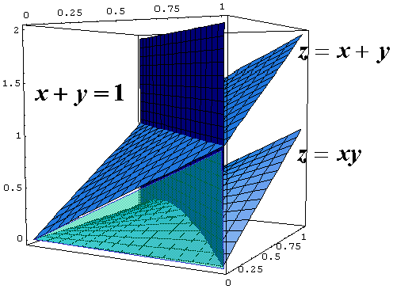
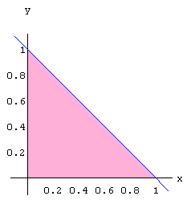
解
曲面围成的立体如图.

Slide 44
例12 计算
解
根据积分区域的特点
应先对 x 后对 y 积分
2
1
4
但由于
-1
对 x 的积分求不出，无法计算，
须改变积分次序。

Slide 45
先 x 后 y 有
奇函数

Slide 46
以上各例说明
化二重积分为累次积分时选择积分次序的重要性，有些题目两种积分次序在计算上难易程度差别不大，有些题目在计算上差别很大，甚至有些题目对一种次序能积出来，而对另一种次序却积不出来
另外交换累次积分的次序：先由累次积分找出二重积分的积分区域，画出积分区域，交换积分次序，写出另一种次序下的累次积分。

Slide 47
二、小结
二重积分在直角坐标下的计算公式
［X－型］
［Y－型］
（在积分中要正确选择积分次序）
思考题

Slide 48
思考题解答

Slide 49
练 习 题

Slide 53
练习题答案

Slide 55
二重积分的计算法（2）
一、利用极坐标系计算二重积分

Slide 56
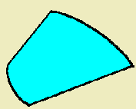
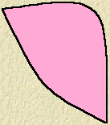
二重积分化为二次积分的公式（１）
区域特征如图
极点在区域之外
区域特征如图

Slide 57
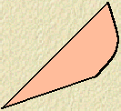
二重积分化为二次积分的公式（２）
区域特征如图（极点在D的边界上）
注意内下限未必全为0
二重积分化为二次积分的公式（３）
区域特征如图
（极点在D的内部）

Slide 58
极坐标系下区域的面积
解

Slide 59
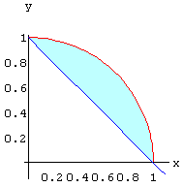
解

Slide 60
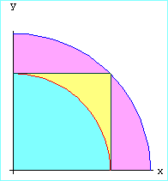
解

Slide 62
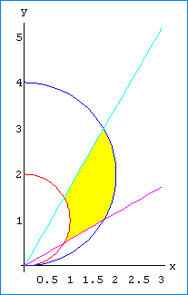
解

Slide 63
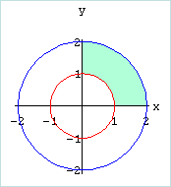
解

Slide 64
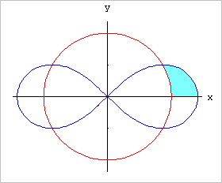
解

Slide 65
例7 计算
解

Slide 67
二、小结
二重积分在极坐标下的计算公式
（在积分中注意使用对称性）
思考题

Slide 68
思考题解答

Slide 69
练 习 题

Slide 72
练习题答案

Slide 74
三重积分及其计算
一、三重积分的概念
将二重积分定义中的积分区域推广到空间区域，被积函数推广到三元函数，就得到三重积分的定义

Slide 76
其中 dv 称为体积元，其它术语与二重积分相同
若极限存在，则称函数可积
若函数在闭区域上连续， 则一定可积
由定义可知
三重积分与二重积分有着完全相同的性质
三重积分的物理背景
以 f ( x, y, z ) 为体密度的空间物体的质量
下面我们就借助于三重积分的物理背景来讨论其计算方法。

Slide 77
二、在直角坐标系中的计算法
如果我们用三族平面 x =常数，y =常数, z =常数对空间区域进行分割那末每个规则小区域都是长方体
其体积为
故在直角坐标系下的面积元为
三重积分可写成
和二重积分类似，三重积分可化成三次积分进行计算
具体可分为先单后重和先重后单

Slide 78
①先单后重

Slide 79
——也称为先一后二，切条法（ 先z次y后x ）
注意
用完全类似的方法可把三重积分化成其它次序下的三次积分。

Slide 80
化三次积分的步骤
⑴投影，得平面区域
⑵穿越法定限，穿入点—下限，穿出点—上限
对于二重积分，我们已经介绍过化为累次积分的方法
例1 将
化成三次积分
其中 为长方体，各边界面平行于坐标面
解
将 投影到xoy面得D，它是一个矩形
在D内任意固定一点（x ,y)作平行于 z 轴的直线
交边界曲面于两点，其竖坐标为 l 和 m （l < m)

Slide 81
z
m
l
o
c
d
a
。(x,y)
b
D
y
x
例2 计算
其中 是三个坐标面与平面 x + y + z =1 所围成的区域

Slide 82
解
画出区域D
z
o
D
y
x

Slide 83
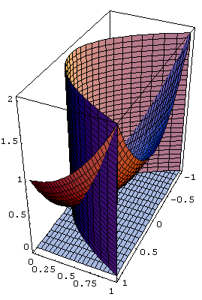
解

Slide 84
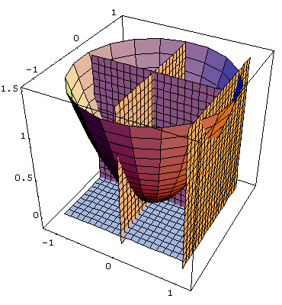
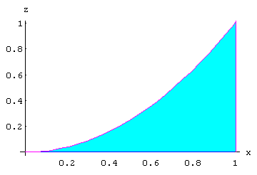

Slide 85
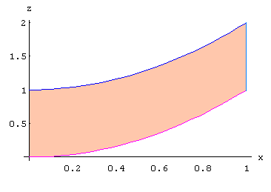

Slide 86
②先重后单
除了上面介绍的先单后重法外，利用先重后单法或切片法也可将三重积分化成三次积分
先重后单，就是先求关于某两个变量的二重积分再求关于另一个变量的定积分
若 f(x,y,z) 在 上连续
介于两平行平面 z = c₁ , z = c₂ (c₁ < c₂ ) 之间
用任一平行且介于此两平面的平面去截 得区域
则

Slide 87
易见，若被积函数与 x , y 无关，或二重积分容易计算时，用截面法较为方便，
尤其当 f ( x , y , z ) 与 x , y 无关时
就是截面的面积，如截面为圆、椭圆、三角形、正方形等，面积较易计算

Slide 88
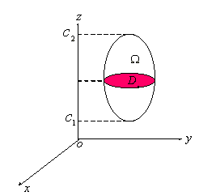

Slide 89
例5 计算
解
故

Slide 90
例6
解一
先重后单
解二
先单后重
将 投影到 xoy 面得D

Slide 91
（用极坐标，用对称性）
此例介绍的是一种计算三重积分的方法，这种方法也具有一定的普遍性，这就是我们将要介绍的柱坐标系下的计算法

Slide 92
三、小结
三重积分的定义和计算
（计算时将三重积分化为三次积分）
在直角坐标系下的体积元素

Slide 93
思考题
选择题:

Slide 94
练 习 题

Slide 97
练习题答案

Slide 99
在柱坐标系和球坐标系下的计算

Slide 100
一、在柱坐标系下的计算法
规定：

Slide 101
圆柱面
半平面
平 面
如图，柱面坐标系中的体积元

Slide 102
然后再把它化为三次积分来计算
积分次序一般是先 z 次 r 后
积分限是根据 在积分区域中的变化范围来确定
例1
解
将 投到xoy 面得D

Slide 103
注
若空间区域为以坐标轴为轴的圆柱体、圆锥体或旋转体时，通常情况下总是考虑使用柱坐标来计算。
例2

Slide 104
解
关键在于定出 的变化范围
的范围容易定出
z 呢？

Slide 105
注意到

Slide 106
二、在球坐标系下的计算法

Slide 107
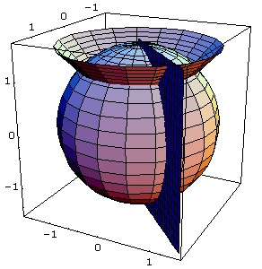
规定
球 面
圆锥面
半平面

Slide 108
如图，球面坐标系中的体积元素为
然后把它化成对 的三次积分
具体计算时需要将 用球坐标系下的不等式组表示
积分次序通常是

Slide 109
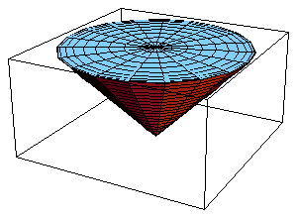
解一
用球坐标

Slide 110
解二
用柱坐标

Slide 111
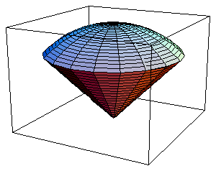
解

Slide 112
注
若 积分区域为球体、球壳或其一部分
被积函数呈
而用球坐标后积分区域的球坐标方程比较简单
通常采用球坐标。

Slide 113
补充：利用对称性简化三重积分计算
使用对称性时应注意：
１、积分区域关于坐标面的对称性；
２、被积函数在积分区域上的关于三个坐标轴的
奇偶性．
“你对称，我奇偶”

Slide 114
①
关于 xoy 面对称
②
关于 xoz 面对称

Slide 115
③
关于 yoz 面对称

Slide 116
三、小结
柱面坐标
三重积分换元法
球面坐标
（1） 柱面坐标的体积元素
（2） 球面坐标的体积元素
（3） 对称性简化运算

Slide 117
思考题

Slide 118
练 习 题

Slide 122
练习题答案

Slide 125
重积分的应用
把定积分的元素法推广到二重积分的应用中.
若要计算的某个量U对于闭区域D具有可加性(即当闭区域D分成许多小闭区域时，所求量U相应地分成许多部分量，且U等于部分量之和)，并且在闭区域D内任取一个直径很小的闭区域 时，相应地部分量可近似地表示为 的形式，其中 在 内．这个 称为所求量U的元素，记为 ，所求量的积分表达式为

Slide 126
对三重积分而言
1。平面图形的面积
由二重积分的性质，当 f( x, y ) =1 时
区域D的面积
2。空间立体的体积
设曲面的方程为

Slide 127
则曲顶柱体的体积为
由三重积分的物理意义知空间闭区域 的体积为
例1
计算由曲面
与 xoy 面所围成的立体的体积
解一
用二重积分
由对称性得

Slide 128
解二
用三重积分

Slide 129
例2
所围成的立体的体积
解一
（用极坐标）
解二
是柱形区域，用柱坐标

Slide 130
3。曲面的面积
①．设曲面的方程为：
如图，

Slide 131
曲面S的面积元素
同理可得
②．设曲面的方程为：
曲面面积公式为：
③．设曲面的方程为：
曲面面积公式为：

Slide 132
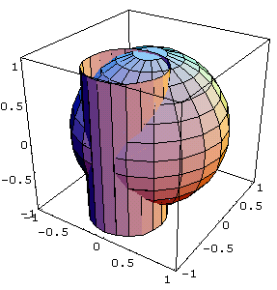
解
曲面的方程为

Slide 133
例4
求半径为R的球面的表面积
解
曲面方程为
（由对称性）

Slide 134
例5
计算圆柱面
被圆柱面 所截的部分的面积
解
由对称性可知A=8A₁
A₁ 的方程

Slide 135
4。质量
面密度为 f(x,y) 的平面薄片的质量
体密度为 f(x,y,z) 的空间体的质量
5。平面薄片的重心

Slide 137
由元素法知
若薄片是均匀的，重心称为形心.

Slide 138
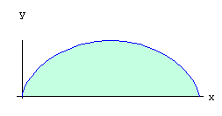
解

Slide 140
6。平面薄片的转动惯量

Slide 141
薄片对于 轴的转动惯量
薄片对于 轴的转动惯量
解

Slide 143
解

Slide 144
7。平面薄片对质点的引力
薄片对 轴上单位质点的引力
为引力常数

Slide 145
解
由积分区域的对称性知
所求引力为

Slide 146
以上我们以二重积分为例详细介绍了二重积分的应用，其实对三重积分也有实际应用问题，如体积、重心坐标、转动惯量、空间物体对质点的引力等，所有这些概念都可以从二重积分的概念中类比而得出相关的概念，建议大家类比地写出，以加深理解。
小结：
几何应用：曲面的面积
物理应用：重心、转动惯量、
对质点的引力
（注意审题，熟悉相关物理知识）

Slide 147
关于重积分应用
1。平面图形的面积
2。空间立体的体积
3。曲面的面积
曲面 z=f(x,y)在 xoy 面的投影区域为D

Slide 148
4。质量
积分域的元素
5。重心
静力矩=质点质量与质点到坐标轴（面）距离的乘积
重心
对各坐标轴（面）静力矩分别平衡点的坐标
平面薄片

Slide 149
空间立体

Slide 150
6。转动惯量
惯性矩=质点的质量与质点到某个轴的距离平方的乘积
平面薄片
空间立体

Slide 151
7。引力
在 xoy 内一薄片对 z 轴上(0,0,a)处一质点引力
z
。
o
y
方向与
。
x

Slide 153
空间立体对空间中点(x₀ ,y₀ ,z₀ ) 处的质点的引力
z
y
o
x

